Slide 1
Aplikasi Backup file atau folder dengan Python-tkinter
Group R, PROA, DTS, Kelas 5
Fattwa Budimansyah S, Gatot Sukoco Simorangkir, Gede Surya Sasmita, Grenadi Yudistira

Slide 2
Tujuan
Untuk mempraktekkan pengetahuan mengenai Bahasa Python
Berlatih menggunakan Paket, modul maupun fungsi fungsi di Python
Untuk memudahkan melakukan copy file atau beberapa folder sekaligus ke folder destinasi yang baru.

Slide 3
Skema proses aplikasi
Backup/copy
File Awal
Folder Awal
Folder destinasi
File
File

Slide 4
Mode Tampilan
Awalnya aplikasi dibuat dengan mode tampilan text/cli
Mode tampilan teks dibuat dengan alasan:
Lebih simple dalam pembuatan
Lebih ringan dalam penerapan
Kemudian dibuat aplikasi dengan mode tampilan grafis
Mode Tampilan grafis dibuat dengan alasan:
Mempermudah pencarian file
untuk berlatih mempraktekkan kemampuan penerapan metode tampilan grafis
Dapat dikompilasi tanpa membutuhkan interpreter
Dapat didistribusikan

Slide 5
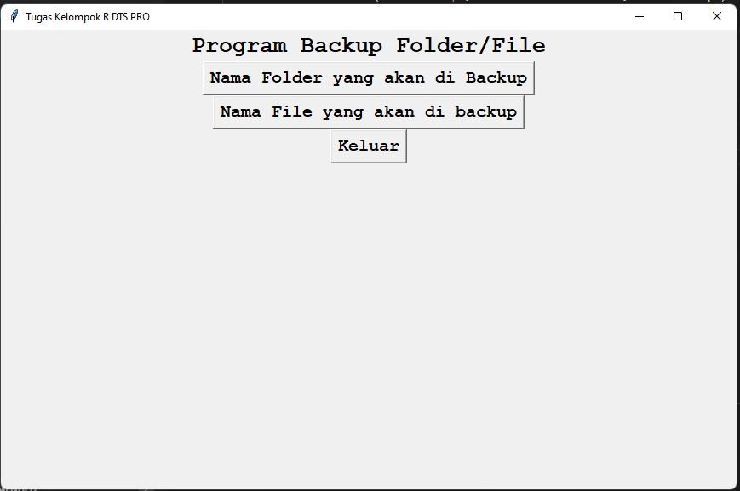

Tampilan aplikasi dari kedua mode
Mode Text/cli
Mode Grafis (GUI)

Slide 6
Mode text/cli
Paket/modul yang di sertakan
Atribut/elemen Yang digunakan
Fungsi utama yang digunakan untuk Membackup
Fungsi yang dibuat
Nama File Python: \backupr.py

Slide 7
Paket/modul yang di sertakan
Menggunakan paket/modul:
shutil
os
datetime
distutils.dir_util import
import shutil
import os
from datetime import datetime
from distutils.dir_util import copy_tree as ct
from distutils import log

Slide 8
Atribut/elemen yang digunakan
Input
Menggunakan metode input dalam mengidentifikasi file/folder yang akan dibackup
Menggunakan metode input dalam mengidentifikasi file/folder yang akan dituju
Output berupa notifikasi berhasil atau gagal dalam berntuk hasil print di layer console

Slide 9
Fungsi utama yang digunakan untuk Membackup
Copy tree untuk mengcopy folder
ct(src, dest, verbose=1)
Shutil.Copy2(source,destination) untuk mengcopy file
shutil.copy2(filepath, despath)

Slide 10
Fungsi yang dibuat
bakd()
bakf()
show_menu()

Slide 11
Mode Grafis (GUI)
Paket/modul yang di sertakan
Atribut/elemen Yang digunakan
Penggunaan Paket pyautogui
Fungsi utama yang digunakan untuk Membackup
Fungsi yang dibuat
Compilasi file python ke file exe
Nama File Python: \GroupR_backup_tkinter_1.py
Nama File hasil kompilasi:\ GroupR_backup_tkinter_1.exe

Slide 12
Paket yang di sertakan
Tkinter
distutils.dir_util
Shutil
pyautogui
import tkinter
from tkinter import DISABLED, filedialog
from tkinter.font import NORMAL
from distutils.dir_util import copy_tree as ct
import shutil
import pyautogui

Slide 13
Atribut/elemen yang digunakan
Form Window
Input Menggunakan Tombol
Tombol untuk menampilkan input dari file/folder awal
Input nama file
filedialog.askopenfilename()
Input Nama Folder
filedialog.askdirectory()
Tombol untuk menampilkan file/folder destinasi
Tombol untuk memproses
Backup
Batal
Reset
Keluar
Output berupa notifikasi berhasil atau gagal dengan label

Slide 14
Penggunaan Paket pyautogui
Digunakan untuk menghitung besarnya screen monitor
Hasil penghitungan besarnya screen agar dapat menyesuaikan besar form window secara otomatis

Slide 15
Fungsi utama yang digunakan untuk Membackup
Copy tree untuk mengcopy folder
ct(src, dest, verbose=1)
Shutil.Copy2(source,destination) untuk mengcopy file
shutil.copy2(filepath, despath)

Slide 16
Fungsi yang dibuat
awal()
batal()
batal1()
bekap()
bekap_berhasil()
bekap_gagal()
bekapf()
bekapf_berhasil()
bekapf_gagal()
reset()
namafile()
namadir()
namadir1()
namadir2()

Slide 17
Compilasi file python ke file exe
File python di compilasi ke bentuk file exe dengan menggunakan
Paket pyinstaller
Pyinstaller Terlebih dahulu diinstall
pip install pyinstaller
Ubah direktori dalam windows command prompt ke tempat file python disimpan
Eksekusi perintah untuk mengkompilasi file python
pyinstaller --onefile GroupR_backup_tkinter_1.py

Slide 18
Terima Kasih

